Slide 1


SHOPEE
Shopee电商平台实训课程
任务一
Shopee 平台注册及店铺开通

Slide 2
教学目标
知识目标
Knowledge goals
1.了解限时选购的用处和使用条件。
2.了解限时抢购的设置方法。
技能目标
skill goals
1.能够进行shopee平台限时抢购活动设置。

Slide 3


任务导入
本次任务预计时间
20min
服装店里有一批服装库存积压较多，为清理库存，经营者决定在Shopee店铺设置限时抢购，并将设置限时抢购活动的任务交付给了正在运营该Shopee店铺的A职业技术学院学生小吴。
小吴该如何在平台设置限时选购活动？

Slide 4
任务描述
本次任务预计时间
20min
限时抢购是卖家中心和Shopee App上提供的促销工具。它可以帮助卖家通过商店产品的限时优惠吸引买家。在商店页面内每天设置多个限时抢购，可有效地清理库存。
在该任务中，小吴需选择参加限时抢购活动的商品，并为其设置折扣、库存和购买限制。

Slide 5
任务属性
·本任务可以培养跨境电商运营专业岗位的站内活动策划的能力。
·本任务可以培养跨境推广助理岗位的辅助开展促销推广的能力。
·本任务可以培养海外推广专员岗位的开展促销推广的能力。
1
岗位属性
Job attributes
·本任务适用于《跨境电子商务（730702）》专业—《跨境商品推广》课程
·本任务适用于《跨境电子商务（530702）》专业—《跨境电子商务运营》课程
·本任务适用于《跨境电子商务（530702）》专业—《国际市场推广》课程
·本任务适用于《跨境电子商务（330702）》专业—《海外推广》课程
2
课程属性
Course attributes
TikTok
赛项属性
·本任务有助于《全国职业院校技能大赛-GZ104跨境电子商务赛项》
模块二：跨境电子商务数据化运营与推广－任务 4：跨境电子商务数据化运营推广。
3
Event attributes
任务属性
职业考试
·本任务有助于《电子商务师五级》职业考试的学习。
4
Vocational Examination
Task
Properties
实训任务
·本任务属于实训任务，学习结束后将进行实操训练。
5
Simulation Tasks

Slide 6
SHOPEE
任务实施
01
02
限时抢购
批量编辑
Flash Deals
Bulk editing

Slide 7


01
限时抢购
Flash Deals
点击【限时抢购（My Shop's Flash Deals）】，进入限时抢购界面。该功能仅适用于限定卖家。

Slide 8
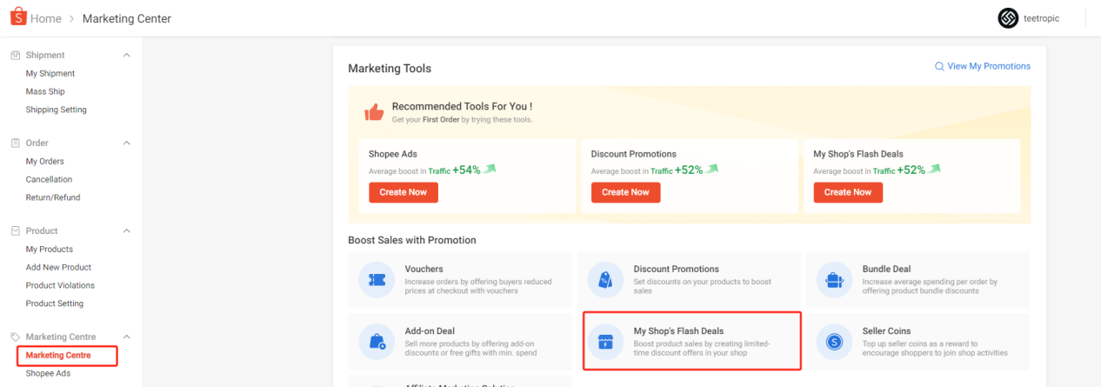
步骤一 限时抢购
1【创建限时抢购】
点击【限时抢购（My Shop's Flash Deals）】，进入限时抢购界面。该功能仅适用于限定卖家。
【小提示】
限时抢购卖家需满足条件如下：
店铺评分：≥4.5
Shopee停留天数：≥30.0天
近30天订单数：≥30单
近30天内独立买家数量：≥30

Slide 9
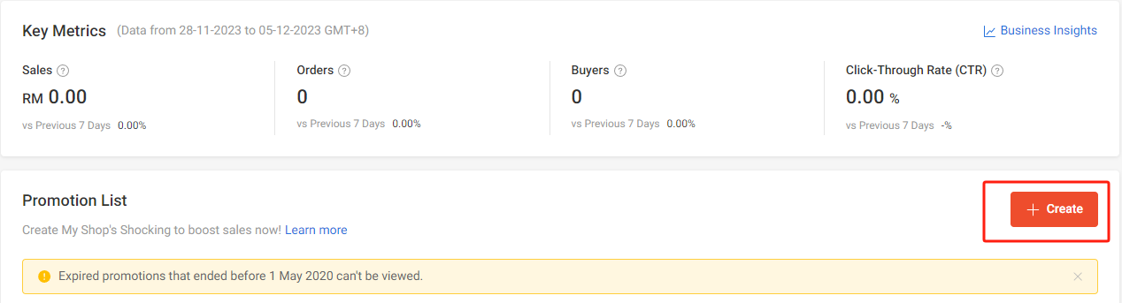
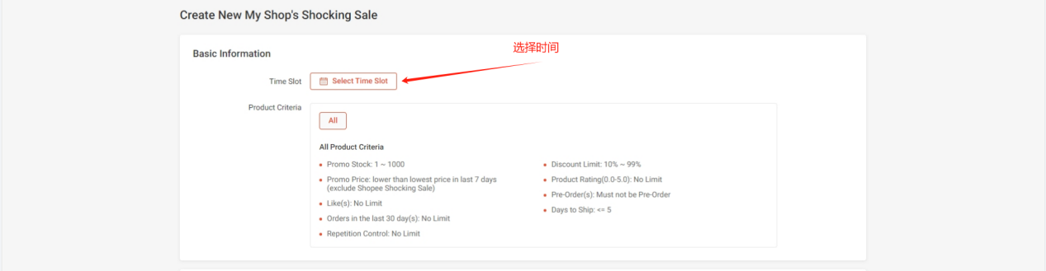
步骤一 限时抢购
1【创建限时抢购】
单击【创建（+ Create）】创建新的限时抢购。
单击 【选择时段（Select Time Slot）】，设置限时抢购时段。

Slide 10
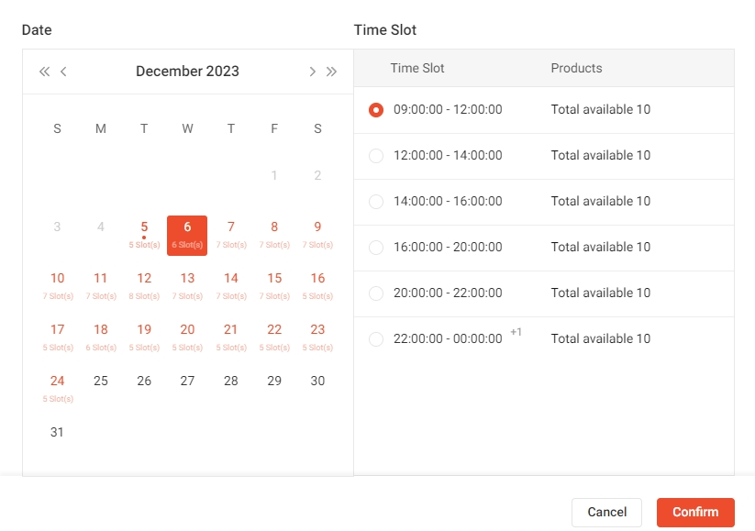
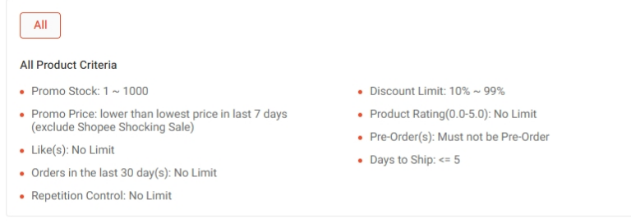
步骤一 限时抢购
1【创建限时抢购】
在左边【日期（Date）】界面，为店铺限时抢购选择一个日期，从【时间段（Time Slot）】列表中选择一个可用的时段，单击【确定（Confirm）】以保存日期和时间。
详细信息页面附带【所有产品标准（All Product Criteria）】。
需要注意的是，限时抢购商品必须符合产品标准。

Slide 11
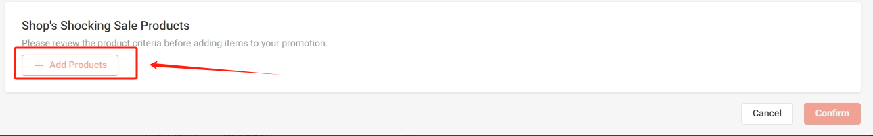
步骤一 限时抢购
1【创建限时抢购】
要将产品添加到“我的商店”的限时抢购中，需单击【添加商品（+Add Products）】选择符合条件的商品。

Slide 12
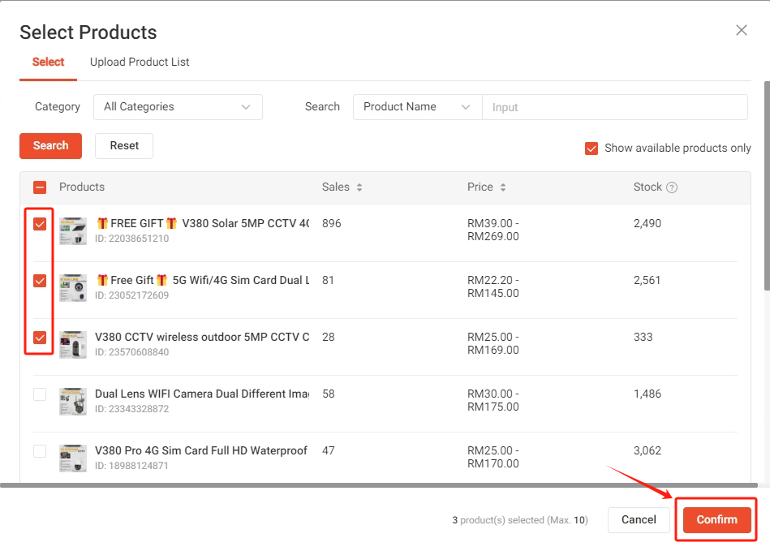
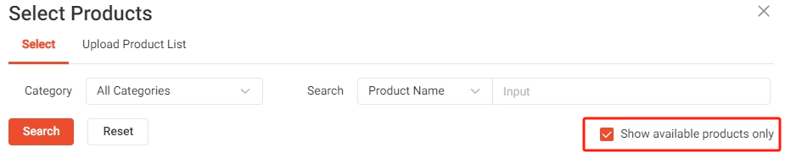
步骤一 限时抢购
1【创建限时抢购】
进入选择商品界面，选择准备限时抢购的产品，点击【确定（Confirm）】。
【小提示】
不符合标准的产品不能添加。可点击【仅显示可用产品（Show available products only）】以查看符合条件的产品。

Slide 13
02
批量编辑
Bulk editing
如果需要大量添加产品，可以切换至【上传产品列表（Upload Product List）】。

Slide 14
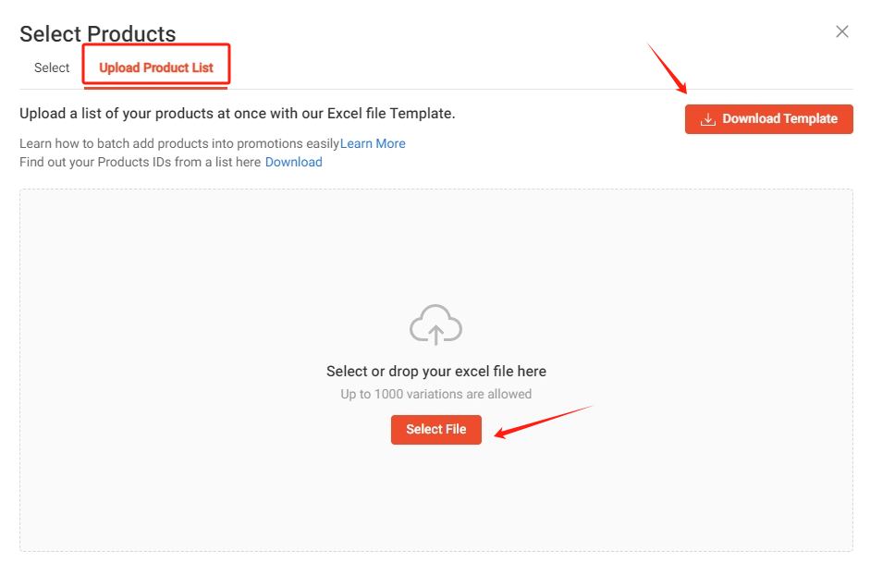
步骤二 批量编辑
1【如何批量编辑】
点击【下载模板（Download Template）】，下载批量上传产品的模板。填写完成后，点击【选择文件（Select File）】，提交所选商品。

Slide 15
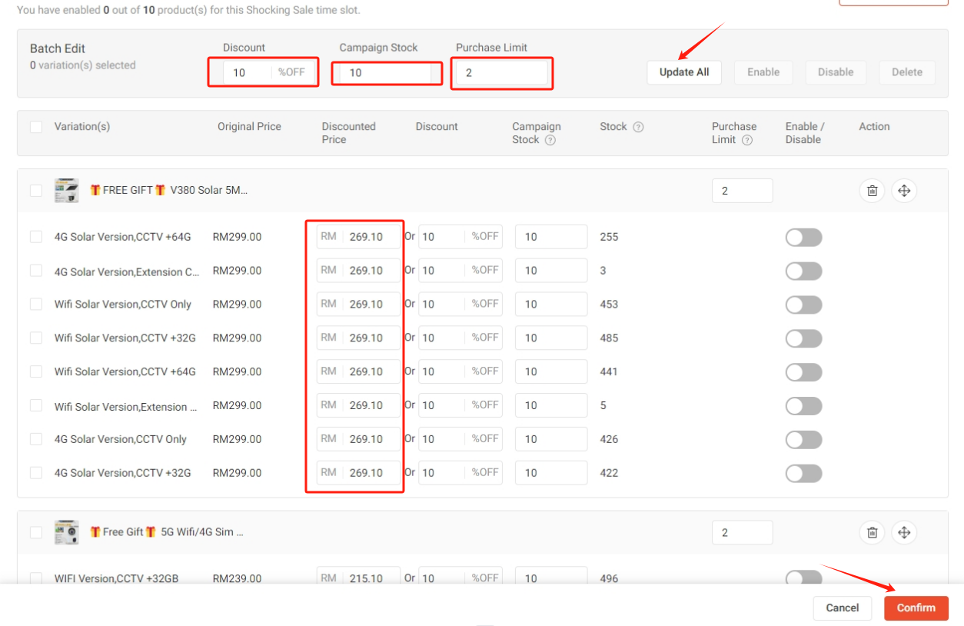
步骤二 批量编辑
1【如何批量编辑】
在批量编辑下，填写【折扣（Discount）】百分比、【活动库存（Campaign Stock）】、【购买限额（Purchase Limit）】，然后选择【全部更新（Update All）】。点击【确定（Confirm）】。完成设置。
如图所示，在商品批量设置栏填写【折扣（Discount）】10%，【活动库存（Campaign Stock）】10，【购买限额（Purchase Limit）】2。

Slide 16
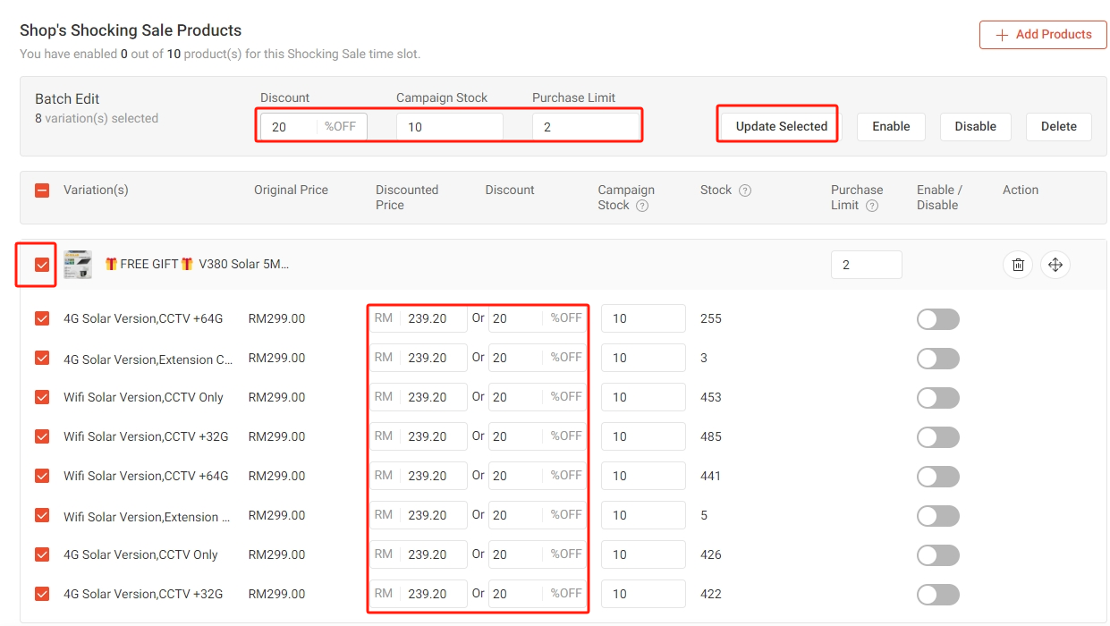
步骤二 批量编辑
1【如何批量编辑】
还可以通过输入固定价格或折扣百分比来单独填写每种产品或其变体的折扣。
如图，勾选其中一种商品，单独填写其折扣、库存、购买限额。点击【确定（Confirm）】完成设置。

Slide 17

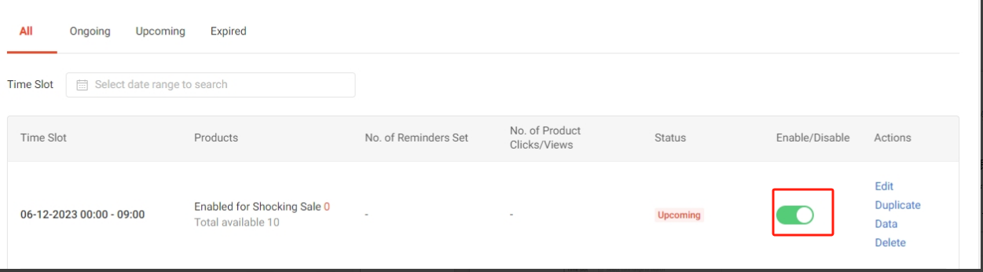
步骤二 批量编辑
1【如何批量编辑】
完成设置后可在我的商店的限时抢购页面，从【全部（All）】、【正在进行（Ongoing）】、【即将到来（Upcoming）】和【已过期（Expired）】选项卡中快速概览限时优惠的详细信息，并进行【编辑（Edit）】/【删除（Delete）】等操作。
如果您想在某个时间快速开始/结束限时抢购，可以点击【 】打开【启用/禁用（Enable/Disable）】切换开关，如图所示。
【小提示】
如果启用不符合产品标准的产品，系统会做出错误提示。启用/禁用切换旁边的感叹号图标 (!) 也会进行提示。

Slide 18
任务实训
请同学们在shopee平台上完成限时选购 的设置。

Slide 19
SHOPEE
Shopee电商平台实训课程
恭喜你
完成本任务的学习
Congratulations to you

